Slide 1
出埃及記
Exodus 13:21-22
耶和華行佇他們的頭前，日時，佇雲柱中導他們的路；暝時，佇火柱中光照他們，互他們日暝攏通行。
日時的雲柱，暝時的火柱，攏無離開百姓的頭前。

Slide 2
「同在的記號：雲柱火柱」
Sign Of Being With: Pillars
出埃及記 Exodus 13:21-22

Slide 3
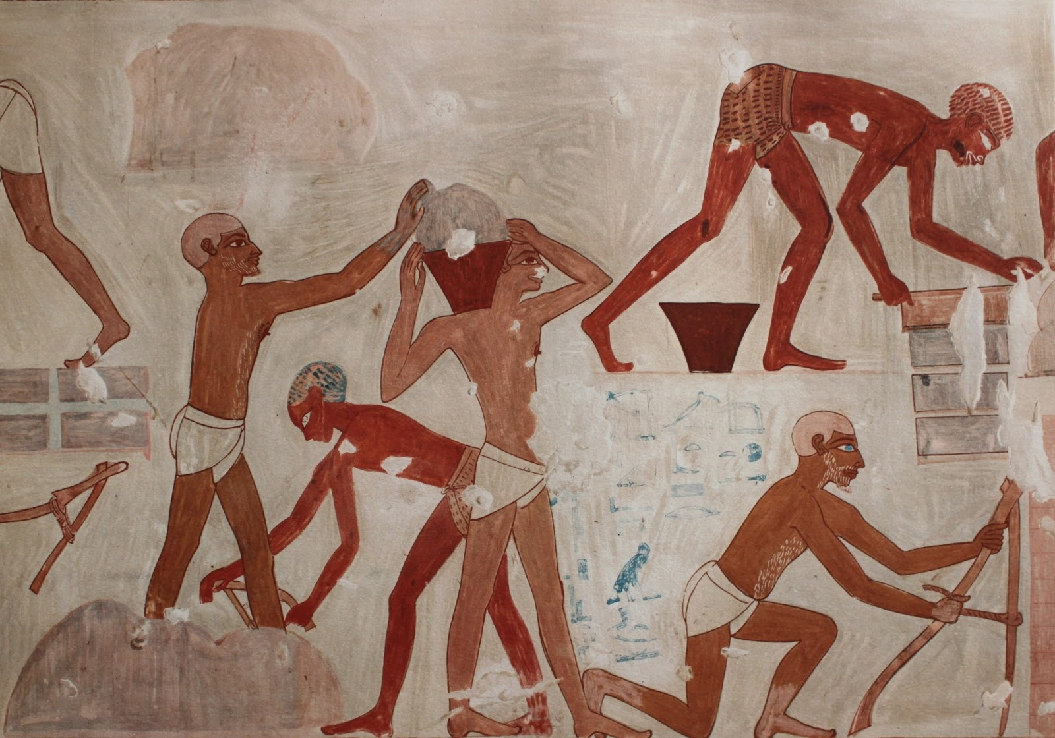
上帝眷顧以色列百姓
「以色列人因為做苦工，就吐氣喉叫，……上帝看顧以色列人，上帝也知他們的代誌」(出2:23-25)

Slide 4
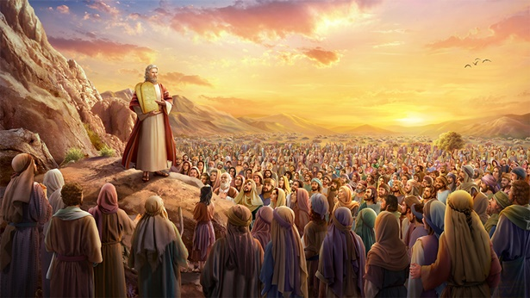
「出埃及」--上帝的守約
「上帝就記得伊及亞伯拉罕、以撒、雅各所立的約」(出2:24)
祝福以色列百姓
生養眾多
賞賜流奶與蜜的迦南地

Slide 5
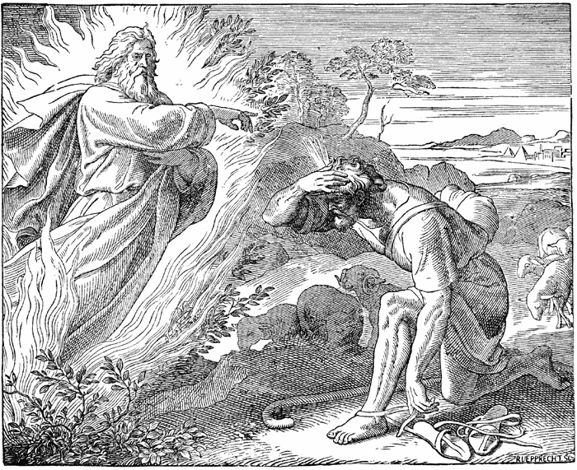
「出埃及」--上帝全備的計劃
1.領導者的培訓：揀選摩西
因為以色列百姓的「奴隸性」
摩西的職前教育
預備(第一個40年)：在皇宮的成長、受教育、學習、鍛鍊
實習(第二個40年)：曠野中牧羊、在人的手下工作
授職(第三個40年)：上帝託附的任務

Slide 6
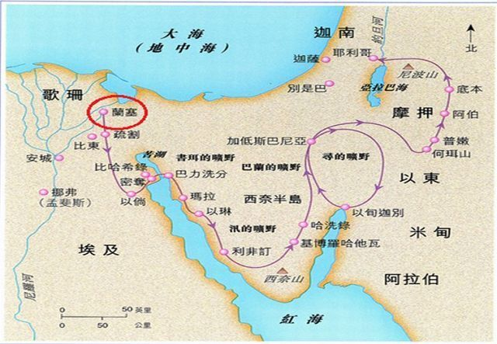
「出埃及」--上帝全備的計劃
2.除去以色列百姓的「為奴的心態」
「上帝看顧以色列人，上帝也知他們的代誌」(出2:24)
430年在埃及為奴，百姓只聽命行事，而不會自主思考
出埃及以後，就不知「何去何從」

Slide 7
「出埃及」--上帝全備的計劃
3.同在的記號：「雲柱及火柱」
在曠野，上帝沒有讓以色列百姓自生自滅
上帝的同在的記號：「耶和華佇雲柱中降臨」 (民數記12:5)

Slide 8
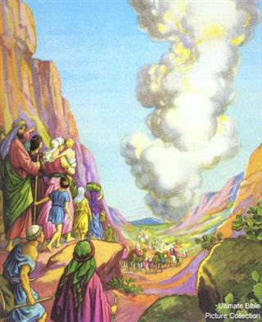
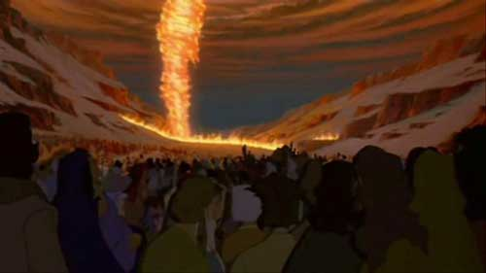
「雲柱火柱」代表的意義
耶和華的引導
申命記1:33「伊佇路裡，佇恁的頭前啲行，給恁尋安營的所在；暝時用火，日時用雲，指示恁所著行的路。」
茫茫曠野，摩西亞倫沒有指南針、地圖可帶路，百姓何去何從

Slide 9
「雲柱火柱」代表的意義
耶和華的遮蓋保護
尼希米記9:12「又閣日時你用雲柱導他們，暝時你用火柱照光他們所行的路。」
雲柱遮蓋太陽，可防曬
火柱照亮夜晚，也使寒冷的曠野感覺溫暖

Slide 10
「雲柱火柱」代表的意義
耶和華為咱爭戰
出埃及記14:14「耶和華欲為恁交戰；做恁恬恬，莫做聲。」
雲火柱隔開以色列百姓和埃及追兵
「耶和華對雲及火的柱中俯落看埃及的軍隊，拍亂他們的隊伍」 (14:24)

Slide 11
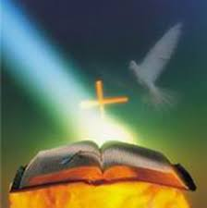
基督徒的「雲柱火柱」
雲柱就是聖靈
出埃及記16:10
「看啊，耶和華的榮光佇雲中顯現」
出埃及記40:34
「雲遮蓋會幕，耶和華的榮光充滿會幕」
火柱就是聖經
詩篇119:105
「你的話做我腳前的燈，做我路上的光」

